Slide 1
产品介绍
中国资讯行（国际）有限公司

Slide 2
中国资讯行（国际）有限公司
1992年开始收集数据，并于1995年在香港注册公司，至今已有20余年发展历史。
1996年在北京注册北京精讯云顿数据软件有限公司，为中国大陆地区广大客户 提供专业的数据资讯服务。
多年来公司研发出多种产品以满足客户需求，既有通用性很强的数据库产品，也有为客户量身订制的个性化产品。高校财经数据库（www.bjinfobank.com）和搜数网（www.soshoo.com.cn）是专门面向教育行业的两款具有代表性的通用产品。

Slide 3
中国资讯行（国际）有限公司

Slide 4
高校财经数据库
---- CALIS 一类数据库高校财经数据库资源简介

Slide 5
高校财经数据库：事实与数值型的关系型数据库。
BJINFOBANK采集来自国内1400多家媒体、国外100多家媒体的公开信息，同时与国内百余家官方和行业权威机构合作，为广大用户提供丰富的中文商业信息。
BJINFOBANK由7个每日更新的子数据库和历史数据库（包含7个子库）两大部分组成，拥有200亿的汉字储量，累计包含专业文献超过2000万篇，资讯内容涉及19个大类，197个行业，同时还设有特点栏目，满足用户撰写论文，了解行业信息等多样化需求。

Slide 6
数据库特点
数据全面：
收录了中国大陆从中央到地方1400多种核心主流媒体，包括报纸、 杂志、学报、书籍和各类年鉴，以及部分海外综合类、财经类报纸，部分政府或民间专业信息机构的宏观经济分析或行业报告，全面反映了全国各地区、各行业的经济动态，部分信息可回溯到1903年。此外还包括部分合作机构提供的专业信息。
文献类别和检索方式：
BJINFOBANK平台提供的均为二次文献。
检索方式分为简易检索（直接查询），专业检索，二次检索，并库查询
千万篇文献秒级全文检索
数据库最小订购单元：
14个字库作为一个整体库采购，分为远程锁定IP和镜像服务两种方式
学科划分粒度：
人文社科类数据库，适用于新闻、财经、商业、法律、统计、金融等专业。
客户服务支持 :
主动走访客户，提供COUNTER标准使用统计，及时解决问题反馈，为用户提供定期培训，并提供有限代查服务。

Slide 7
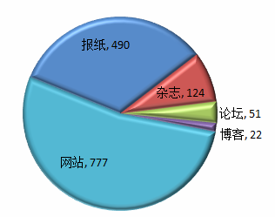
主要信息源
一、按地域分：
国内媒体1,252家 国外媒体112家 台港澳媒体100家
二、按媒介分：
1、平面媒体614家：
（1）报纸490家：其中国内428家 国外62家
（2）杂志128家：其中国内 93家 国外31家
2、网络媒体850家：
（1）国内网站668家
（2）国外中文网站76家
（3）国外英文网站33家
（4）国内论坛51家
（5）国内博客12家
（6）国外博客10家
截止2014年第四季度，共监测收录媒体源总数为1,464家媒体。

Slide 8
高校财经数据库的网文数据处理平台——NDPP
NDPP的工作模式
NDPP的特点
网文数据处理平台 - NDPP：（News Data Processing Platform）
是公司自行研究开发的、处理“新闻资讯类数据”的生产管理系统。
NDPP的运行环境：
为Windows操作系统、SQL数据库服务器系统。
海量：日处理新闻、资讯能力在200,000条以上，可以满足大多数客户90％以上的信息需求。
及时：使用“信息抓取系统”和OCR文字识别系统，实时对获取的信息数据建立索引，导入到原料数据库内。
NDPP的操作权限控制：
操作人员登录NDPP系统，后，按系统赋予的权限，执行相应的任务。
词化：系统将客户的信息需求“词化”，加入任务队列。“任务队列”通过检索引擎，从原料数据库中检索、提取、分流目标信息，交编辑人员编辑、审核。
分类：基于矢量分析的信息自动分类系统，可以高效、精确地将海量信息做自动分类。新闻聚合系统，可以为新闻事件的分析、研究，提供准确的数据。
NDPP的工作模式：
是“客户机/服务器”方式
（C/S方式，Client/Server）
客户端需要安装专用的编辑软件程序。
用户的操作权限，可分为：系统管理、网站管理、内容管理、编辑、审核等。
每个用户的权限，是根据其所属的“权限组”来控制。
效率：专用编辑器，提供高效简捷的编辑、审核手段，充分满足信息处理的“准确性”“及时性”“多样性”要求。

Slide 9
高校财经数据库的OCR平媒集成系统
OCR 平媒集成系统 ：
扫描技术和识别率的提升，解决了对平面媒体文字处理和数字处理的能力。
通过OCR信息集成系统处理的信息源：
A 平面媒体165家：报纸43家 杂志122家
B 统计资料：658种、 7,000+本统计资料

Slide 10
高校财经数据库分库介绍
1 | 中国经济新闻库 收录时间：1992年至今 | 本数据库收录了中国范围内及相关的海外商业经济信息，以消息报导为主，数据源自中国千余种报章与期刊及部分合作伙伴提供的专业信息，按行业及地域分类，共包含19个领域197个类别。（本子库每日更新。）
2 | 中国商业报告库 收录时间：1992年至今 | 本数据库收录了中国范围内及相关的海外商业经济信息，以分析综述及报告为主（包括政府部门公布的各行业公报内容），数据源自中国千余种报章与期刊及部分合作伙伴提供的专业信息，按行业及地域分类，共包含19个领域197个类别。（本子每日更新。）
3 | 中国法律法规库 收录时间：1949年至今 | 本数据库收录了本数据库收集并增补中华人民共和国自1949年以来的各类法律法规及条例案例全文（包括地方及行业法律法规）。数据源自中国千余种报章与期刊、部分政府官网及政府部门公报专刊，按行业及颁文机构分类，共包含3个领域53个类别。（本子库每日更新。）
4 | 中国统计数据库 收录时间：1949年至今 | 大部分数据收录自1995年以来国家级统计年鉴、各主要行业的统计年鉴、海关统计、经济统计快报、中国统计月报、中国经济景气月报等月度及季度统计资料，其中部分数据可追溯至1949年，亦包括部分海外地区的统计数据。数据按行业及地域分类，数据日期以同一篇文献中的最后日期为准。例：《中国统计年鉴1999》中绝大部分为1998年的统计数字，数据时间即为19981231。资料按54个行业分类。（本子库定期更新。）
5 | 中国上市公司文献库 收录时间：1993年至今 | 本数据库收录了中国上市公司（包括A股、B股及H股）的资料，内容包括在上海和深圳证券市场的上市公司，在中国证监会指定上市公司信息披露媒体上发布的各类招股书、上市公告、重要决议等文献资料，按股票简称及地域分类。 （本子库每日更新。 ）
6 | 中国环球商讯库 收录时间：1998年至今 | 本数据库保存了China INFOBANK网站自1998年以来实时播发的“环球商讯”的全部新闻文献。INFOBANK每日对八大领域的重要资讯进行精选自主编辑，为用户提供精选资讯供参阅。（具体包括：中国要闻、国际要闻、金融要闻、商业要闻、科技要闻、社会新闻、港澳快讯、台湾新闻）。（本子库实时更新。）
7 | 中国医疗健康库 收录时间：1995年至今 | 本数据库收录了中国内地权威平面媒体和互联网网站等近千家新闻机构发布的中国医疗科研、新医药、专业医院、知名医生研究成果、病理健康资讯。并根据中国国内疾病的科室及国内常见疾病将信息分类，共包含33个类别。（本子库每日更新。）
每日更新子库

Slide 11
高校财经数据库分库介绍
1 | 香港上市公司资料库（中文） （1998年—2001年） | 本库收集了香港1000多家上市公司1999年以来公开披露的各类公告及业绩简述。可按公司代码、行业分类、公告型进行分类检索，为用户提供了一个全面了解香港上市公司动态的有效途径。
2 | English Publications | 英语经济新闻。
3 | 中国企业产品库 | 本数据库收录了中国27万余家各行业企业基本情况及产品资料。文献分为十三个大类。
4 | 中国中央及地方政府机构库 | 本数据库保存了中央国务院部委机构及地方政府各部门资料，内容包括各机构的负责人、机构职能、地址、 电话等主要资料。
5 | 中国拟建在建项目数据库 | 本数据库收集经国家批准建设的各行业投资总额在人民币1000万元以上的各行业拟建和部分在建项目的详细资料。
6 | 中国人物库 | 本数据库提供详尽的中国主要政治人物、工业家、银行家、企业家, 科学家以及其他著名人物的简历及有关的资料。文献内容主要根据对中国八百多种公开发行资料的搜集而生成。
7 | 名词解释库 | 本数据库主要提供有关中国大陆所使用的经济、金融、科技等行业的名词解释，以帮助海外用户更好地了解文献中上述行业名词的准确定义。
历史资料库

Slide 12
高校财经数据库页面介绍
一、页面构成
页头
今日商讯
检索区
横幅广告
热点行业百日动态
网站文献分布
数据分析区
系列产品展示
搜数网介绍
页脚

Slide 13
二、高校财经数据库的使用方法
二、简易检索
选择子库
输入检索关键词
点击可查看7个日常更新子库简介
选择检索范围
选择逻辑关系

Slide 14
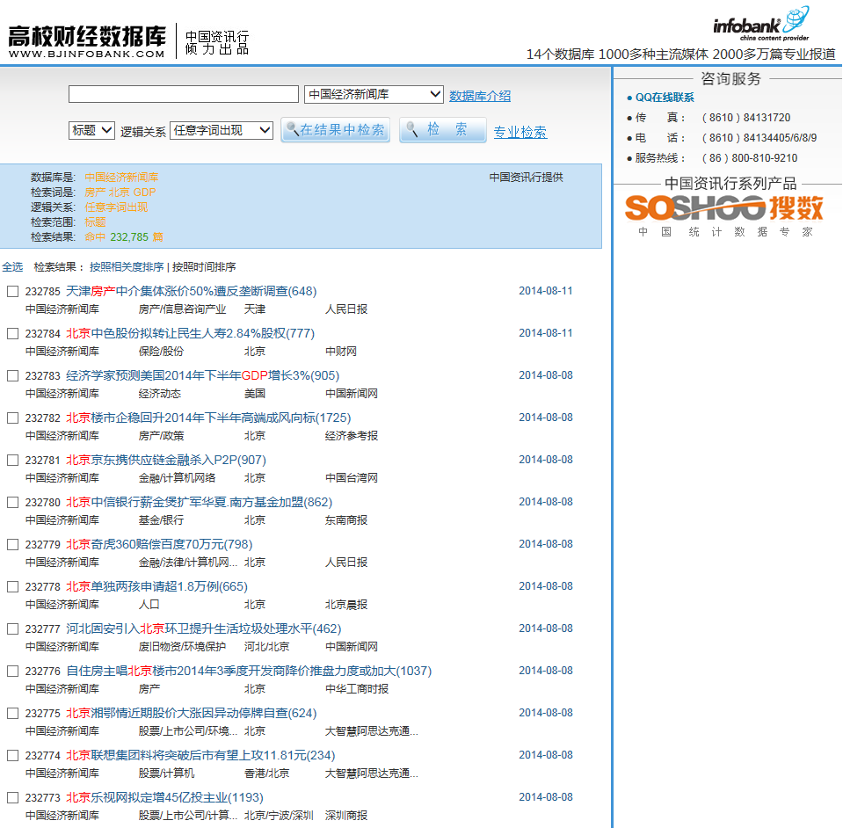
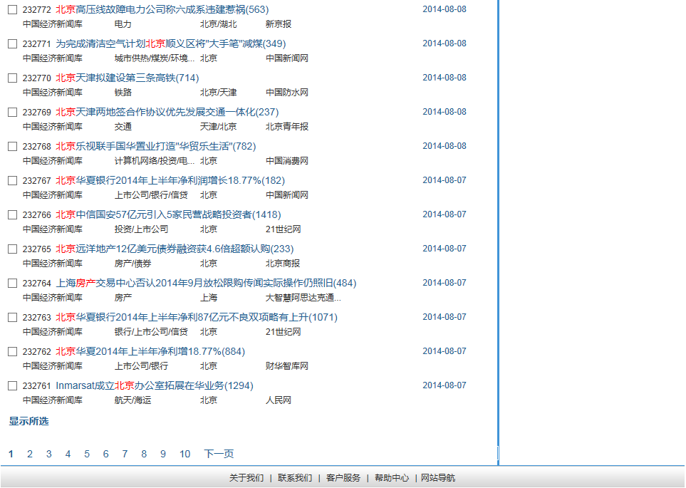
二、高校财经数据库的使用方法
二、简易检索

Slide 15
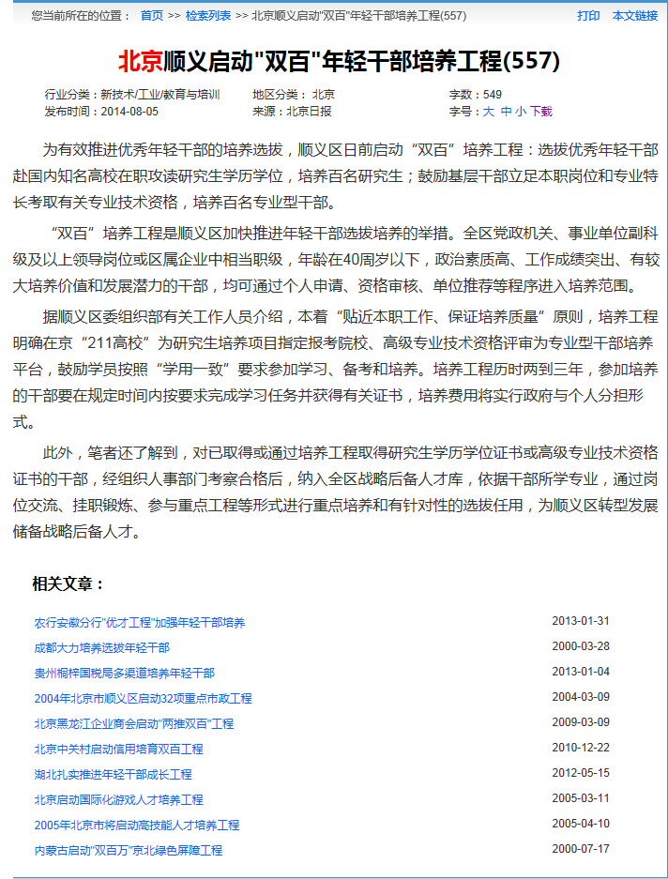
二、高校财经数据库的使用方法
二、简易检索

Slide 16
二、高校财经数据库的使用方法
二、专业检索

Slide 17
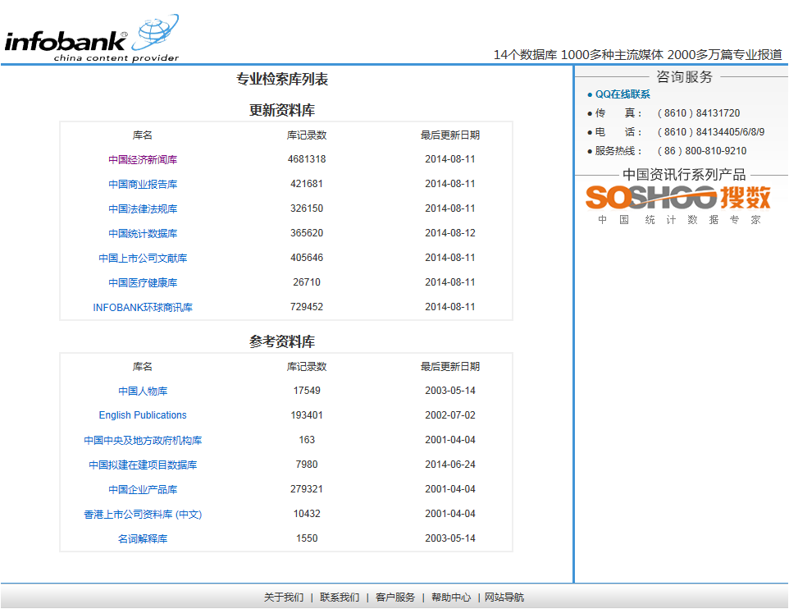
二、高校财经数据库的使用方法
二、专业检索

Slide 18
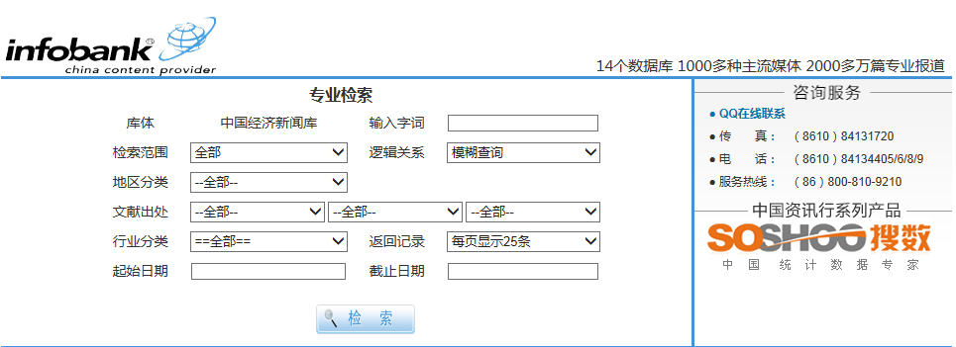
二、高校财经数据库的使用方法
二、专业检索

Slide 19
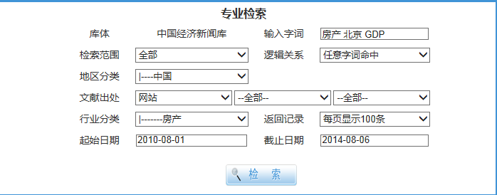
二、高校财经数据库的使用方法
二、专业检索

Slide 20
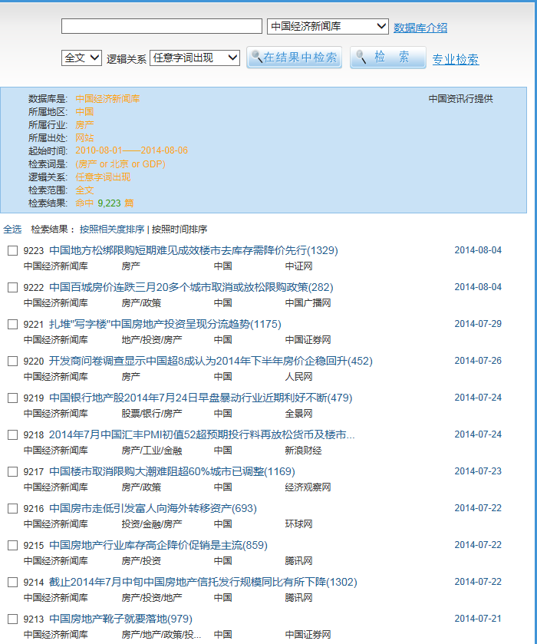
二、高校财经数据库的使用方法
二、专业检索

Slide 21
搜数网
---- 专业数据数据库资源简介

Slide 22
一：搜数网产品特点
搜数网是中国资讯行（国际）有限公司经过长期数据积累并依托自身技术、资源优势，通过专业化信息数据技术而形成的一个综合、有序的统计数据库群
搜数网是一个面向社会各界群体用户，提供全面、权威、及时、准确的统计数据的关系型数值型基础数据库
搜数网为经济分析和行业研究人员提供专业的数据支持，利用系统对数据的分析挖掘能力，对数据进行纵向横向和多维度分析比较。节省研究人员的时间

Slide 23
二：搜数网数据特点
三：搜数网的服务特点
内容全面
数据来源于我国各级统计机构出版的统计年鉴及海关统计月报、中国人民银行统计季报、经济统计快报以及国家、省、市统计局官网上的月度、季度统计资料等，还收录了部分国际统计资料、经济普查资料、行业统计资料、调查统计资料以及台港澳统计资料。
关注用户体验
搜数网以用户需求为导向，关注用户体验，提供简易、精确和分类三种检索方式，满足精确查找和自定义查询范围的不同查询习惯，为各类用户提供最优搜索组合。同时搜数网设有800 820 9210客服电话，方便用户随时沟通、咨询解决相关问题。
数据广泛
搜数网的商业数据逾320，000，000条，囊括7，500多本年鉴，涵盖1，500，000多张统计表格。时间跨度自1949年至今，覆盖全国31个省级行政区并深入254个地级、市级、县级行政区域，同时包括部分台港澳以及国际部分地区统计资料。数据内容涉及54个行业大类。
满足个性化需求
经过多年的发展完善，搜数网查询功能从创立之初的单一综合库表格查询，到现在的多个数据库表格查询，今后将陆续推出精准单个统计数字查询、表格图表化等功能，同时为满足不同地区用户，搜数网在“中文简体”、“中文繁体”两种版本之后成功推出了英文搜数，不断满足用户的个性化需求。
数据质量控制严格
技术自主创新研发的统计数据处理平台SDPP，严格、精密的数据质量控制体系管理下，专业的编辑团队以严谨的六道工序保证了搜数网每日逾200万条数据的更新速度和高标准的数据录入准确率。搜数网所有输出数据表格皆附有数据来源出处，保证数据的严谨和权威。
服务支持完善
搜数网拥有专业的技术团队和经验丰富的客服团队，同时设有800 810 9210客服电话，以及网站在线咨询。每周一至周五早8点至晚6点，为您提供全面而完善的服务。
数据更新及时
每日增新数据可高达200万条，同时我们确保搜数网数据内容持续增加，以保证数据延续的连贯性、加载的时效性。

Slide 24
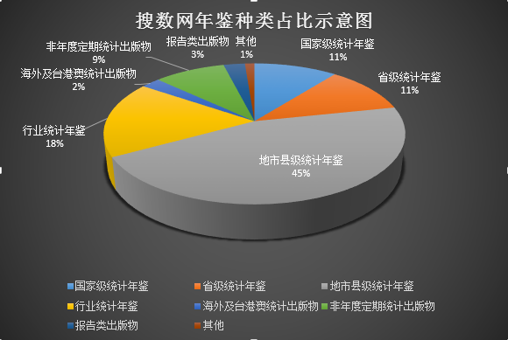
四：搜数网数据源特色
搜数网日增新3-4本统计资料、1,000张表格、2,000,000个数据
搜数网的时间跨度：自1949年至今
搜数网的地域分布：包含全国23个省、5个自治区、4个直辖市、2个特别行政区并深入254多个地级、市级、县级行政区域
搜数网的行业分布：数据内容涉及54个行业大类
搜数网收录的652种统计资料具体分类(如图所示)：
A、国家级统计年鉴70种
B、省级统计年鉴73种
C、地市县级统计年鉴299种
D、行业统计年鉴116种
E、海外及台港澳统计出版物16种
F、非年度定期统计出版物（如月报、季报等）60种
G、报告类出版物（主要是年报）18种
H、其他（如源自网络、报刊来源的数据）若干种
截止2014年12月末，搜数网共收录652种统计资料，合计6,785本、1,470,880 张表格、320,652,505 个数据。

Slide 25
六: (1)搜数网的使用方法----网站页面

Slide 26
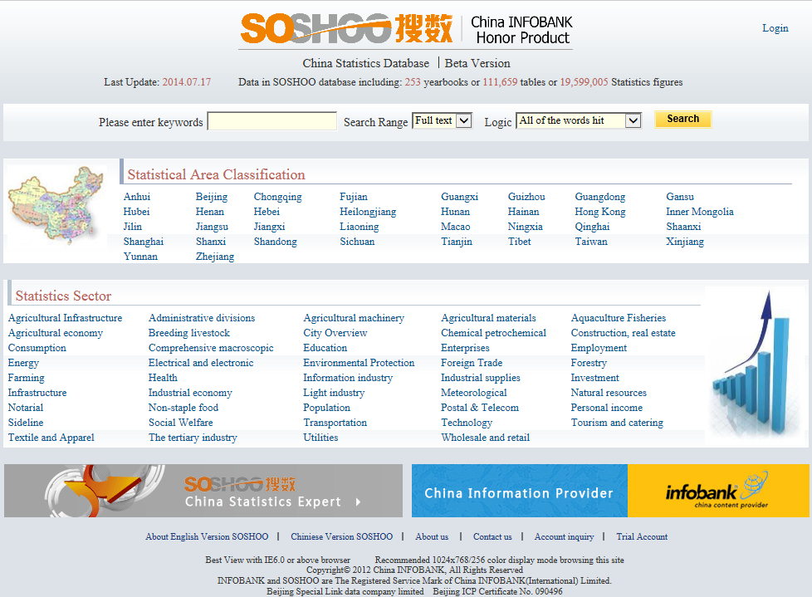
六:(1)搜数网的使用方法----网站页面

Slide 27
六：(2)搜数网的使用方法----简易检索
输入检索关键词
选择检索范围
进入专业检索页面
选择逻辑关系
执行检索命令

Slide 28
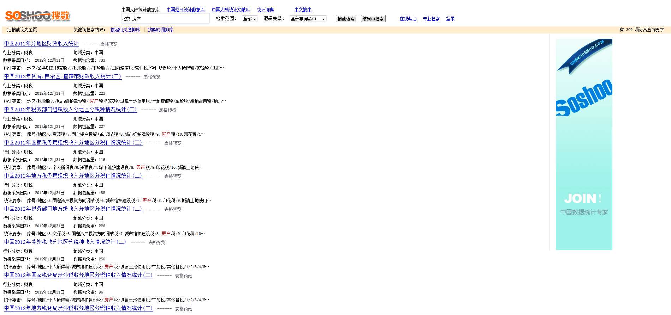
六：(2)搜数网的使用方法----简易检索
检索结果

Slide 29
六：(2)搜数网的使用方法----简易检索
数据表格

Slide 30
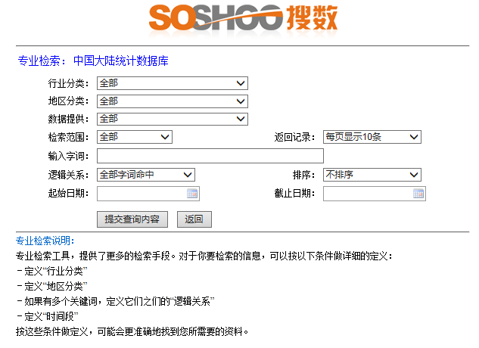
六：搜数网的使用方法----专业检索

Slide 31
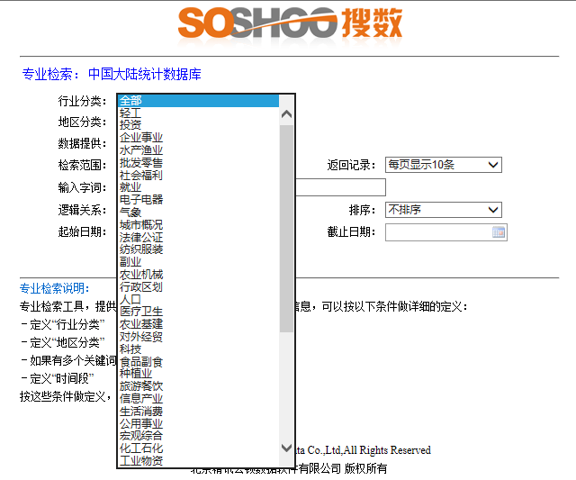
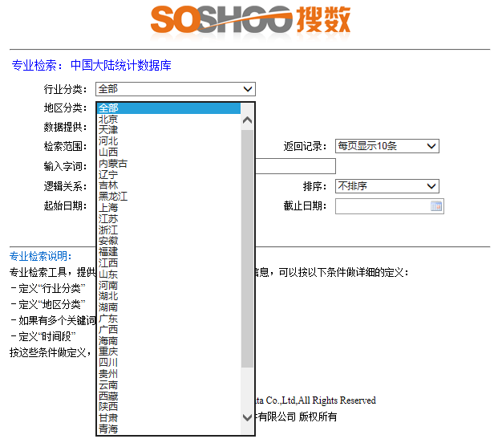
六：搜数网的使用方法----专业检索

Slide 32
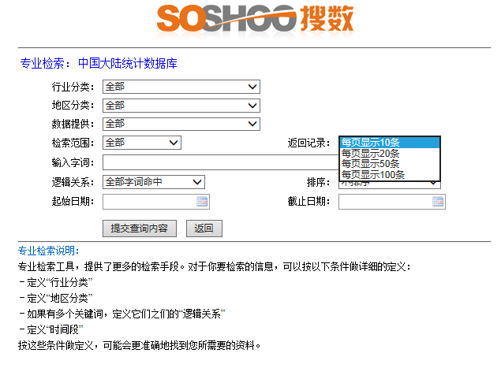
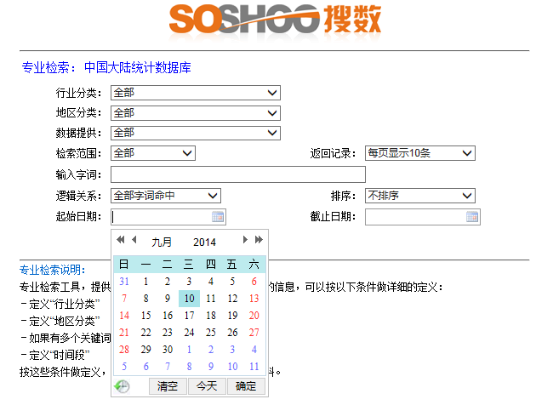
六：搜数网的使用方法----专业检索

Slide 33
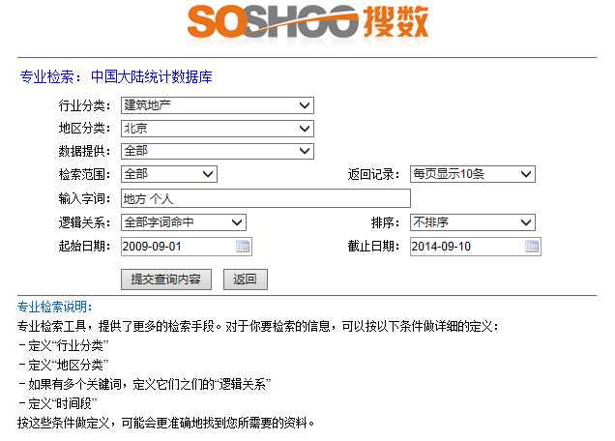
六：(3)搜数网的使用方法----专业检索

Slide 34
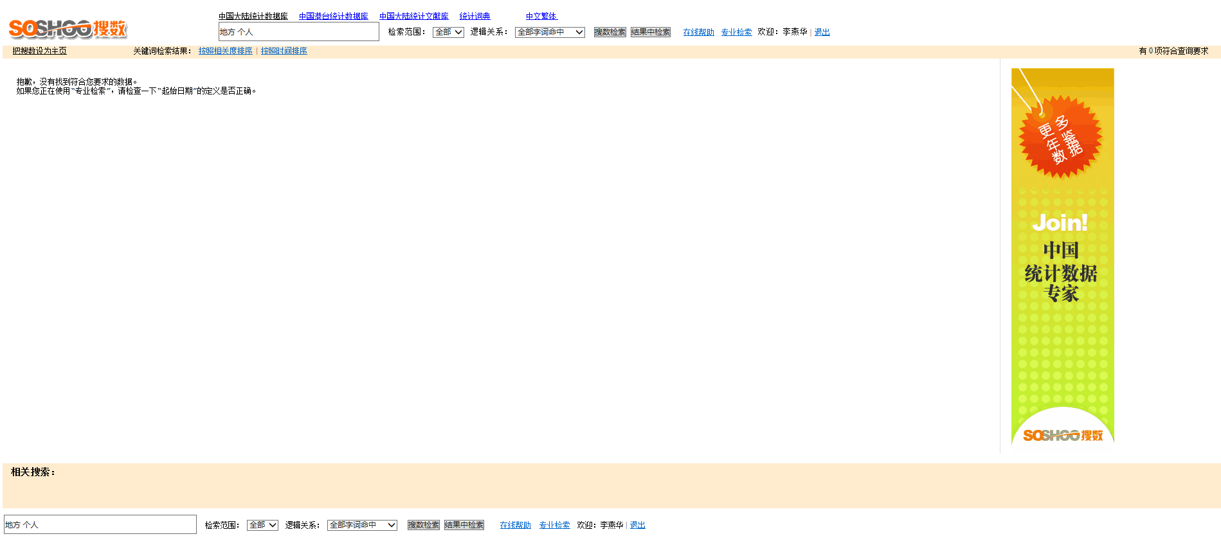
六：(3)搜数网的使用方法----专业检索

Slide 35
六：(3)搜数网的使用方法----专业检索

Slide 36
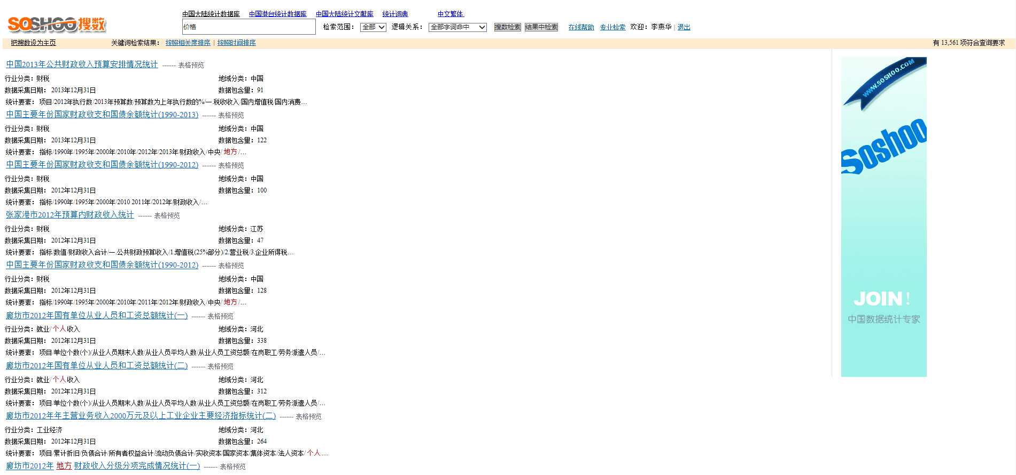
六：(3)搜数网的使用方法----专业检索

Slide 37
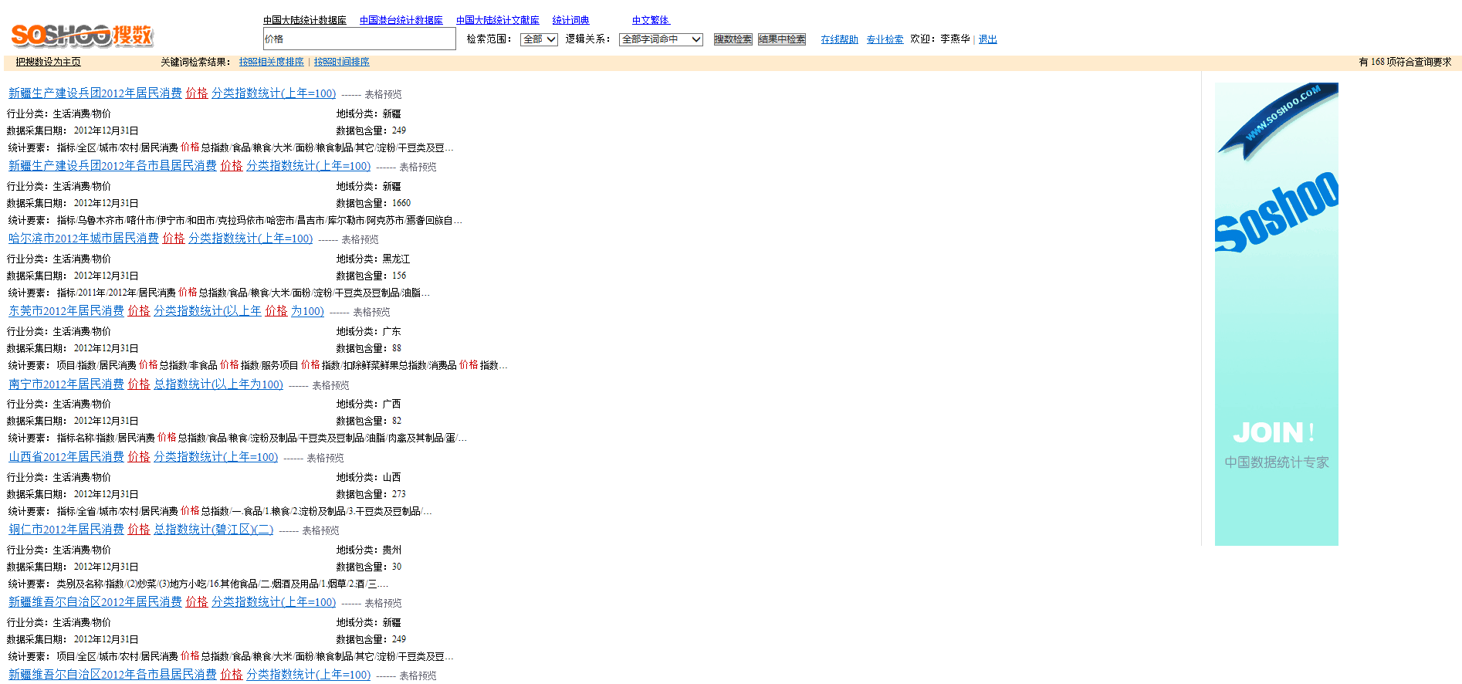
六:(3)搜数网的使用方法----专业检索

Slide 38
六：（4）搜数网的使用方法----核心统计指标查询
核心统计指标查询：
通过数据挖掘，方便用户快速实现从查询数据到成功制表，实现“点击之间，精准查数”。用户通过选择数据库、定义查询的指标项、地区、时间，即可预览自定义表格除数据信息以外的基本要素。
在表格横纵坐标等基本要素符合用户需求后，输入自定义标题，即生成自制表格。同时可根据实际需选择下载带数据源的EXCEL表格。
在生成表格后，通过“下载EXCEL表格”可以导出自己制作的表格，也可将表格添加至“我的收藏夹”以备使用，针对数据库中缺省的数据，用户可以对缺省信息进行补充，以完善数据库。

Slide 39
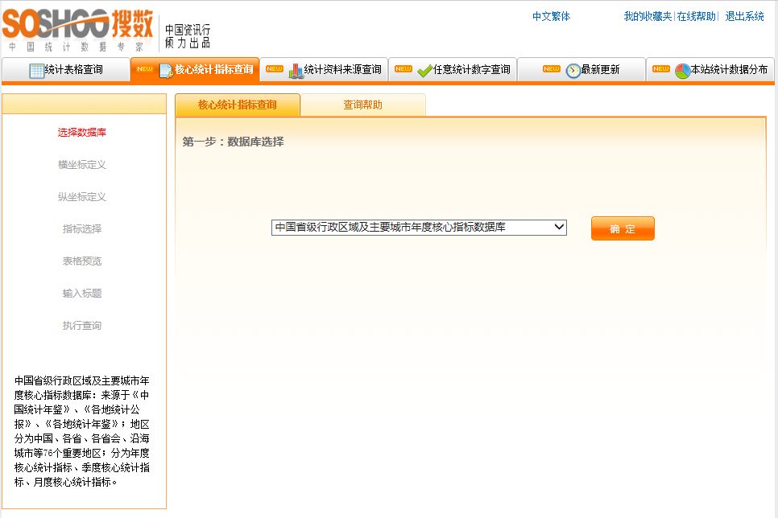
六：（4）搜数网的使用方法----核心统计指标查询

Slide 40
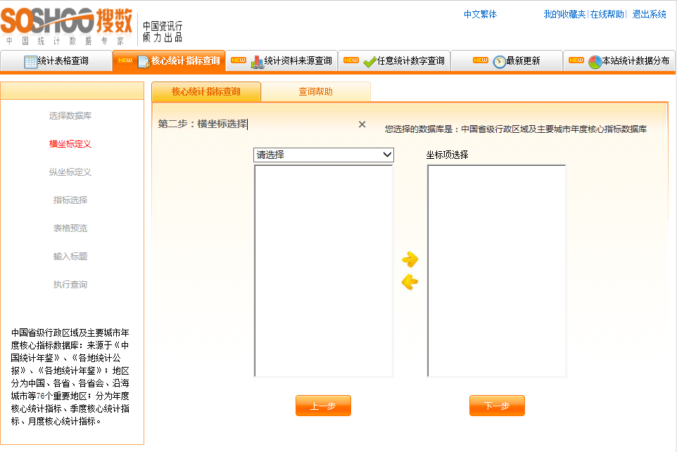
六：（4）搜数网的使用方法----核心统计指标查询

Slide 41
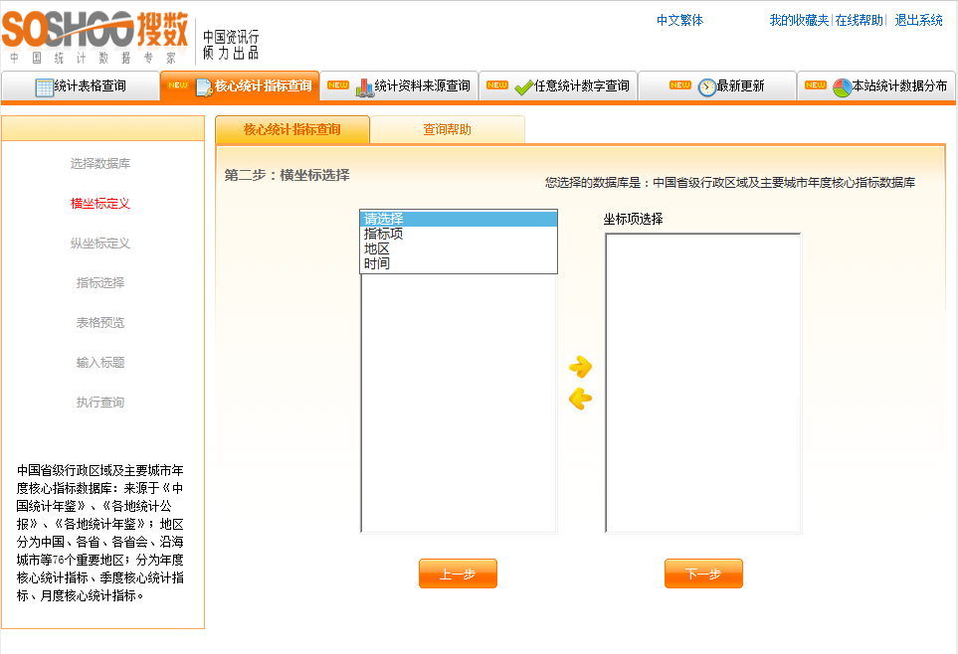
六：（4）搜数网的使用方法----核心统计指标查询

Slide 42
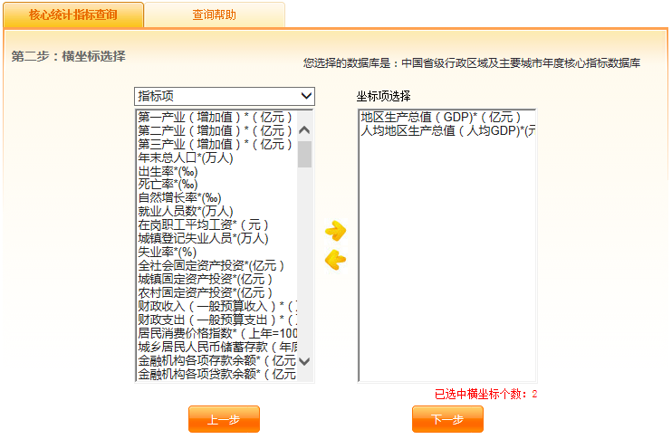
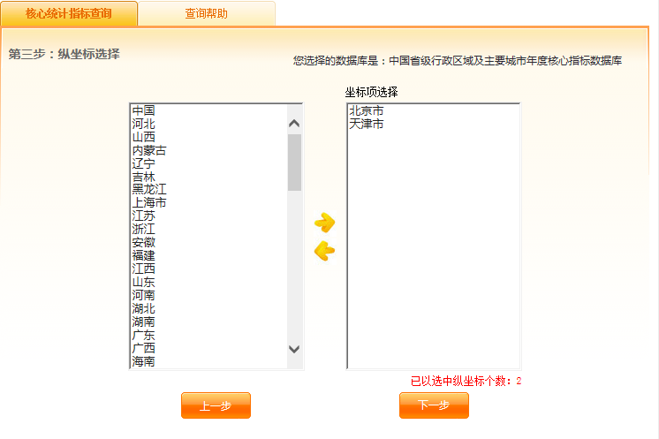
六：（4）搜数网的使用方法----核心统计指标查询

Slide 43
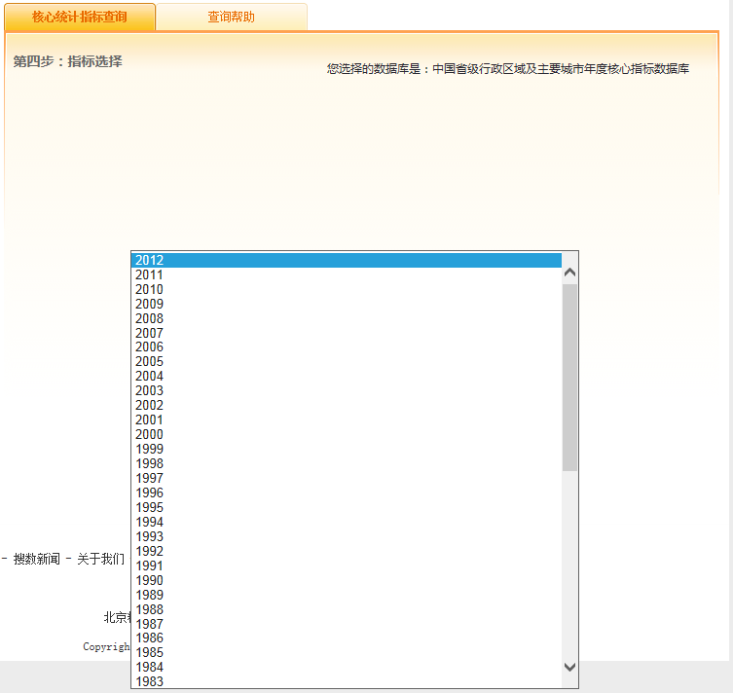
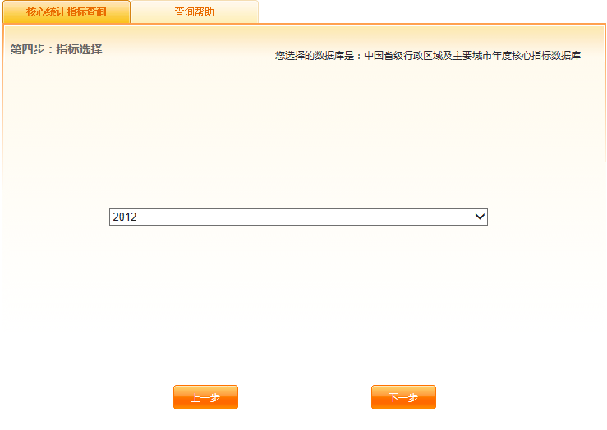
六：（4）搜数网的使用方法----核心统计指标查询

Slide 44
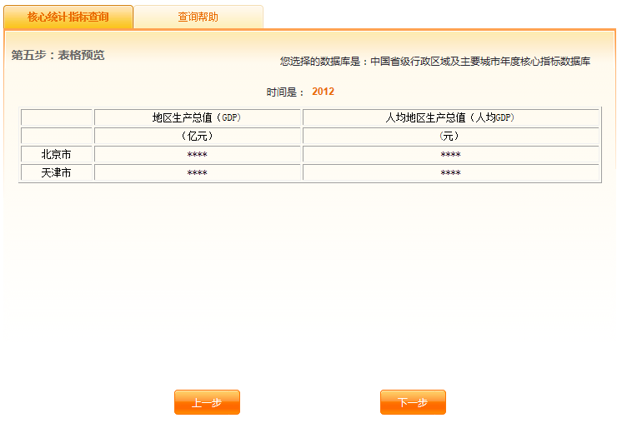
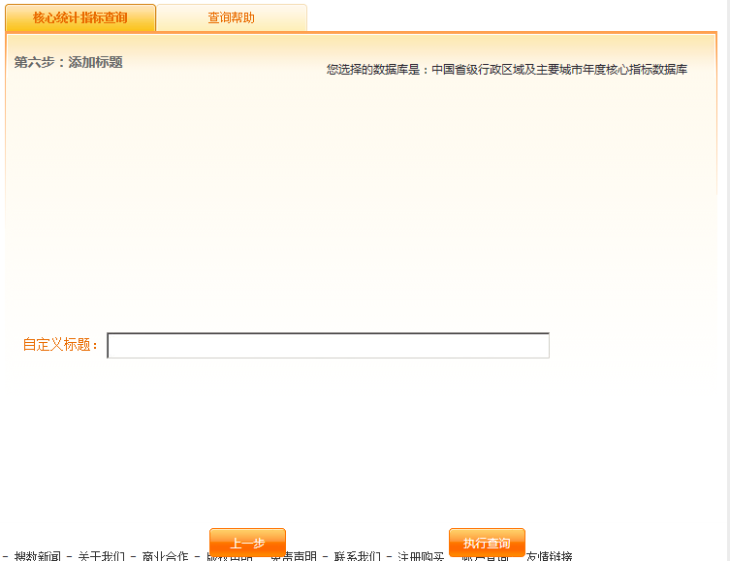
六：（4）搜数网的使用方法----核心统计指标查询

Slide 45
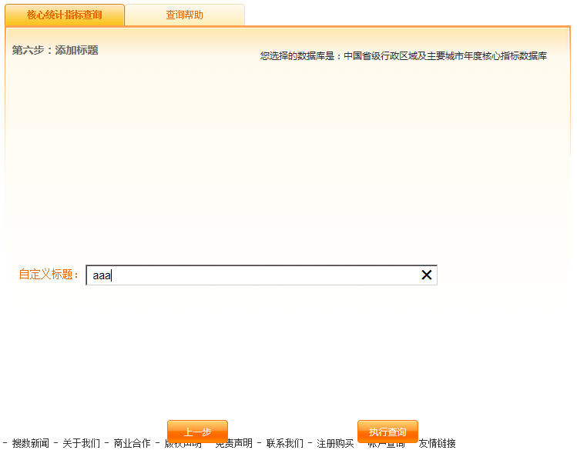
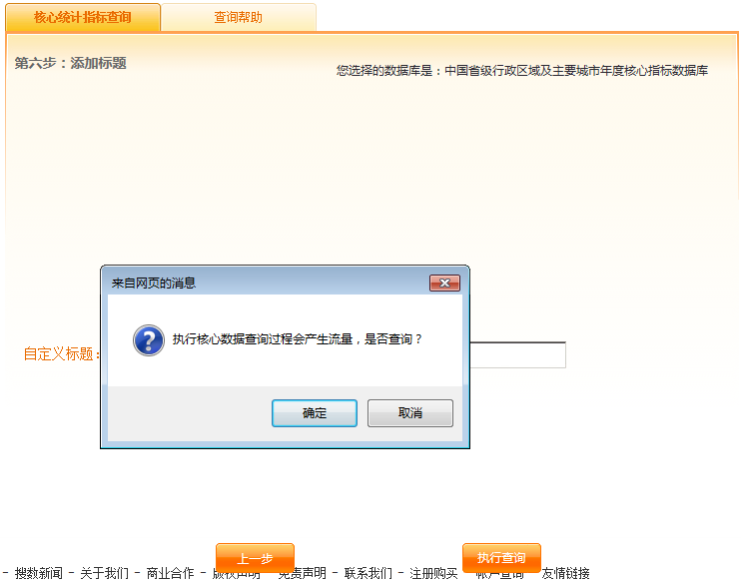
六：（4）搜数网的使用方法----核心统计指标查询

Slide 46
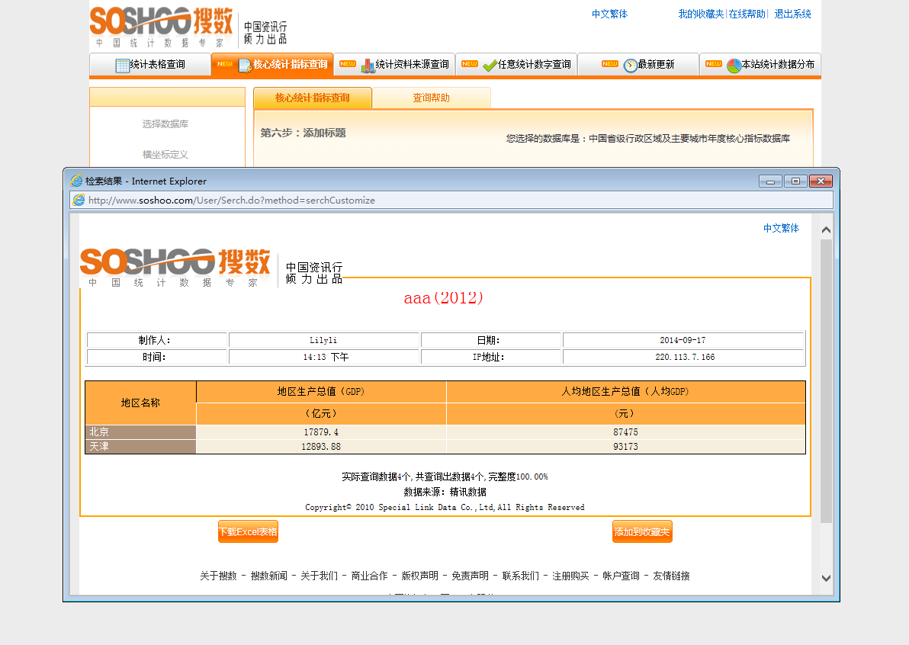
六：（4）搜数网的使用方法----核心统计指标查询

Slide 47
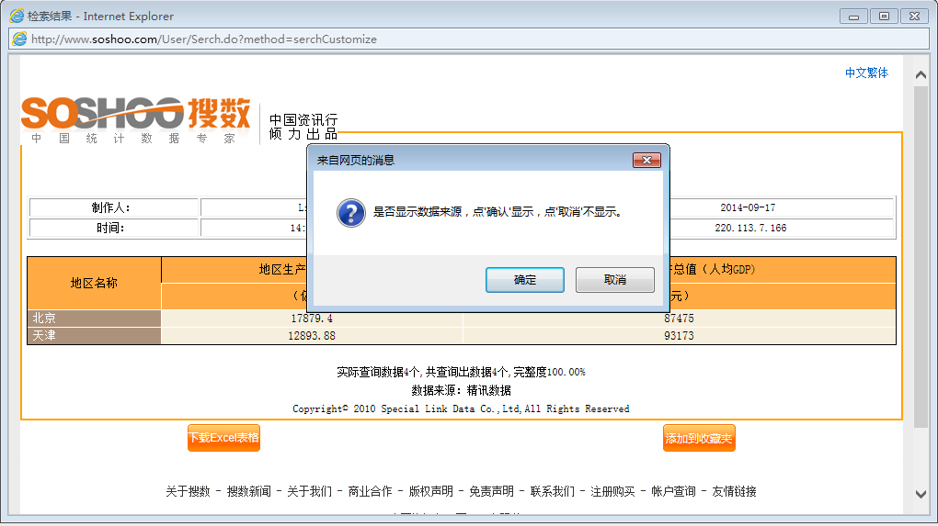
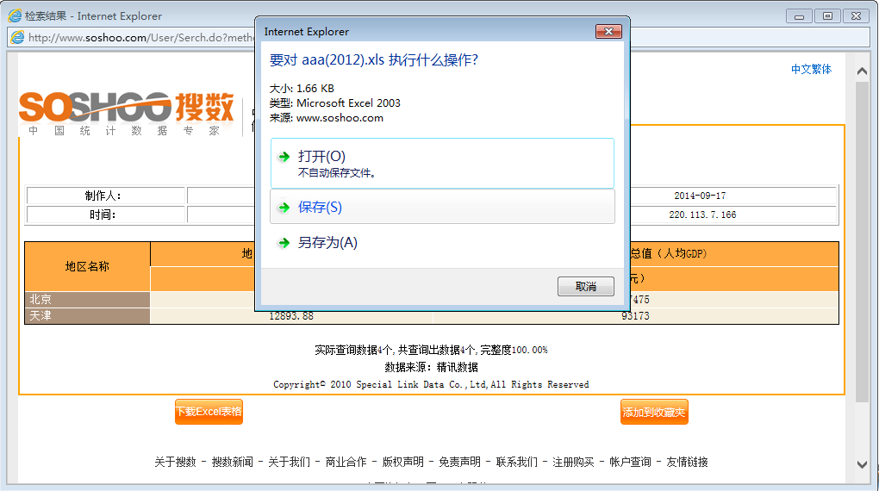
六：（4）搜数网的使用方法----核心统计指标查询

Slide 48
将资讯当作使命，
不仅需要智慧，
更需要勇气
和坚定不移的信念！
北京
电话：（8610）8413 4405/06/08/09
传真：（8610）8413 1720
邮箱： service1@infobank.cn
地址：北京市东城区安德里北街21号八一综合楼南2层
邮政信箱：北京安外邮局3015信箱
邮编：100120
上海
电话：（8610）5133 6693/94/95/96
传真：（8610）5133 6692
邮箱： shanghai@infobank.cn
地址： 上海市浦东南路1088号中融国际商城1207单元
邮编：200122
香港
电话：（852）2877 6388
传真：（852）2877 5257
邮箱： cshk@chinainfobank.com
地址： 香港九龙长沙湾永康街51-53号时颖中心15楼3室
硕睿资讯有限公司（台湾独家代理商）
电话：（886）-2-8226 8587
传真：（886）-2-8226 5022
邮箱： services@customer-support.com.tw
地址： 台北县中和市建一路166号10楼
www.infobank.cn
www.bjinfobank.com
www.soshoo.com
www.soshoo.com.cn
english.soshoo.com

